Slide 1

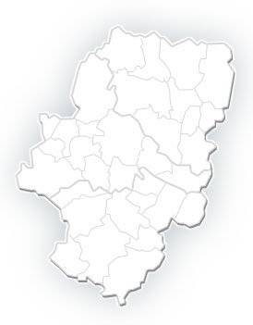

Puesta en marcha de medidas para la mejora de la AP ratificadas por la Mesa Sectorial
Rueda de prensa del Departamento de Sanidad
del Gobierno de Aragón
27 de febrero de 2023

Slide 2
ANTECEDENTES
Preacuerdo para la desconvocatoria de huelga en AP (CESM-FASAMET) alcanzado el 19 de enero de 2023.
Ratificación de este preacuerdo por la Mesa Sectorial de Sanidad del pasado 24 de febrero.
Acuerdo pendiente de aprobación por el Consejo de Gobierno de Aragón.
Negociación en curso con organizaciones UGT, CCOO y CSIF por convocatoria de huelga para el 31 de marzo próximo.

Slide 3
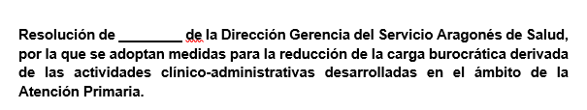
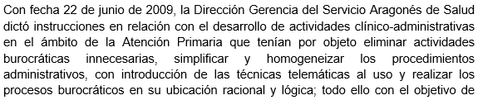
MEDIDAS SOBRE DESBUROCRATIZACIÓN
Publicación en BOA el día 28 de febrero de las Instrucciones para la reducción de la carga burocrática en el ámbito de la Atención Primaria.

Slide 4
MEDIDAS SOBRE DESBUROCRATIZACIÓN
Maternidad y riesgo durante el embarazo.
Incapacidad temporal.
Prescripción farmacéutica.
Interconsulta con Atención Hospitalaria.
Transporte sanitario.
Emisión de justificantes e informes.
28/2: Publicación en BOA y remisión a Gerencias de Sector como responsables de su puesta en marcha y seguimiento.

Slide 5
RETRIBUCIÓN A TUTORES MIR/EIR Y COLABORADORES DOCENTES DE PEDIATRÍA
Se reconoce un complemento retributivo a médicos de familia y enfermeras con nombramiento de tutores de formación sanitaria especializada.
Igualmente se reconoce un complemento para los colaboradores docentes de Pediatría con MIR a su cargo durante el tiempo efectivo de rotación del residente.
Medida efectiva con la incorporación de los nuevos residentes prevista para el próximo mes de mayo.

Slide 6
ACUMULACIÓN DE CUPOS
Autorizadas por las DAP siempre que existan dificultades para la realización de las sustituciones de profesionales por contingencias o permisos reglamentarios.
Carácter voluntario.
Dos modalidades para médicos de familia/pediatras:
  En el mismo horario de trabajo: complemento retributivo del 100% de la plaza sustituida.
  Con ampliación horaria de al menos 2 horas de trabajo: complemento retributivo del 125% de la plaza sustituida.
  Posibilidad de aplicación al personal de Área y Enfermería de SM.

Slide 7
EXENCIÓN DE GUARDIAS
Podrá ser solicitada por MF y ENF cuando se cumplan los 55 años y sin necesidad de realizar actividad adicional “sustitutoria”.
Las DAP podrán autorizar la realización de esa actividad adicional (módulos de consultas) teniendo en cuenta las guardias realizadas en los 3 años anteriores (módulos).
Módulos de consulta de una tarde a la semana con 20 pacientes/día.
Retribución a través del complemento de atención continuada.

Slide 8
DESCANSO TRAS GUARDIAS
Para todos los MF y ENF que realizan guardias en EAP con apertura 24 x 7 se establece una jornada complementaria de 720 horas/año.
Si se sobrepasa dicho límite, siempre con carácter voluntario, las horas de exceso se compensarán con un 25% adicional sobre el precio de la hora habitual.
Se garantiza el descanso entre jornadas posterior a la realización de una guardia al día siguiente.
Se cubrirá esta ausencia por parte del resto del EAP, personal MAC/EAC o mediante acúmulo de consultas (autorizado por la DAP).

Slide 9
AGENDAS DE “APOYO AL EQUIPO (MEDICINA DE FAMILIA/PEDIATRÍA”
Los profesionales podrán superar los límites de agenda establecidos de forma voluntaria.
Las “agendas de apoyo” se organizarán en los centros de forma voluntaria al superarse los límites máximos de consulta (35 pacientes en MF y 28 en Pediatría).
En horario de 15-17 h (mañanas) o de 11-13 h (tardes).
Se retribuyen adicionalmente (complemento B).
Se ha establecido una “agenda tipo” para todos los profesionales.
Las citas deberán ser visibles en SaludInforma para garantizar demoras inferiores a 3 días laborables.

Slide 10
AGENDAS DE “APOYO AL EQUIPO (MEDICINA DE FAMILIA/PEDIATRÍA” (II)
Con carácter general se comienza con 1 consulta por centro en aquellos equipos con mayor presión asistencial y demoras superiores a 3 días.
Citación desde las unidades de Admisión (UA) solo para la modalidad de “cita presencial”. Y solo cuando se superen las demoras de 3 días laborables.
Trabajo de las DAP con coordinadores y UA para gestionar las citaciones. Se remitirán Instrucciones específicas para las UA.
Posibilidad de cita igualmente desde las consultas CARE a criterio de la enfermera responsable.
Enfermería: mismas condiciones.

Slide 11
CONSULTAS DE ALTA RESOLUCIÓN
DE ENFERMERÍA (CARE)
Implantación en todos los EAP de acuerdo con lo que se establece en el Acuerdo de Gestión Clínica de todos los centros de salud para 2022-2023.
Gestión de la demanda por profesionales de enfermería con resolución de forma autónoma (en procesos protocolizados) o de forma colaborativa con el médicos de familia o pediatra.
Cuando se precise colaboración con el facultativo se derivará a su consulta para ser atendido en ella o bien en la consulta de apoyo al equipo a criterio del facultativo.

Slide 12
MEDIDAS ADICIONALES
Campañas informativas a la población sobre el uso de los recursos sanitarios.
Incremento de la retribución en concepto de productividad por tarjeta sanitaria (TIS) para MF/Ped/Enf en los intervalos de edad de 7-13 años y el de > 80 años.
Se establece el máximo de TIS en 1.600 en MF/Enf y en 1.000 en Pediatría. Compromiso de creación de nuevas plazas en los centros que superen esas cifras.

Slide 13
MEDIDAS ADICIONALES (II)
Medidas relacionadas con la atención continuada:
  Evaluación continua de necesidades en la ciudad de Zaragoza.
  Atención en centros rurales, con apertura 24 horas.
  Integración del personal MAC/EAC en los equipos.
  Medidas en relación con la IT.
  Jornada complementaria (jornada especial).
  Planificación de la actividad
  Productividad fija: aumento 5% retrib. desde 1-7-2022 y aumento a MAC/EAC nivel 3 (Sector) cuando se desplazan de su centro habitual (efecto 1-1-2023).
  Complemento de atención continuada en vacaciones.
  Movilidad por necesidades asistenciales.
  Seguridad laboral en los centros de trabajo.

Slide 14
CONSIDERACIONES FINALES
Trabajo conjunto de Gerencia del SALUD con las DAP para la puesta en marcha de las acciones.
Trabajo conjunto de las DAP con los coordinadores médicos y de enfermería de los EAP para adaptar las acciones a la realidad de cada centro de salud.
Seguimiento semanal de las consultas de apoyo al equipo para ir adaptando su oferta a las necesidades de cada centro de salud (coordinadores de EAP + DAP + Gerencia del SALUD).
El objetivo más importante es mejorar la atención sanitaria que prestamos a nuestros pacientes con el mínimo de demoras en la citación.

